Slide 1
Clase 046 — Historia y fundamentos de la criptografía
parte 2 criptografia aplicada
Programa de Ciberseguridad Moderna

Slide 2
🎯 Objetivo
• Comprender qué problemas resuelve la criptografía, cómo evolucionó de los cifrados clásicos (sustitución, transposición, Vigenère, Enigma) a la criptografía moderna, y asimilar los principios que…

Slide 3
📚 Resultados de aprendizaje
• Al finalizar, el alumno podrá:
• Distinguir los cuatro objetivos de seguridad: confidencialidad, integridad, autenticación y no repudio.
• Cifrar y descifrar con cifrados clásicos (César, Vigenère) y explicar por qué son inseguros hoy.
• Aplicar el principio de Kerckhoffs para evaluar la seguridad de un diseño.
• Describir qué es un modelo de amenaza y por qué la seguridad depende de él.
• Justificar por qué el secreto debe residir en la clave y no en el algoritmo.

Slide 4
🗺️ Temas
• 1 — Objetivos de la criptografía
• 2 — Cifrados clásicos (sustitución, transposición)
• 3 — Vigenère y su ruptura (Kasiski)
• 4 — Enigma y la criptografía de la II Guerra Mundial
• 5 — Principio de Kerckhoffs
• 6 — Modelo de amenaza y del adversario
• 7 — Cripto simétrica vs asimétrica (panorama)

Slide 5
🧠 Explicación en profundidad
• Casi toda la criptografía anterior al siglo XX se construye con dos operaciones.
• La sustitución reemplaza cada símbolo por otro (el cifrado del César desplaza tres
• posiciones); la transposición mantiene los símbolos pero cambia su orden. Ninguna de
• las dos destruye la estructura estadística del idioma, y ahí está su ruina: en español
• la e y la a aparecen mucho más que la x, y una sustitución simple traslada esa
• desigualdad al texto cifrado intacta. El análisis de frecuencias, descrito por
• al-Kindi en el siglo IX, rompe cualquier sustitución monoalfabética con lápiz y papel.

Slide 6
📖 Definiciones y características
• Confidencialidad: garantía de que solo las partes autorizadas leen el mensaje. Se logra con cifrado. Característica clave: no impide por sí sola la manipulación.
• Integridad: garantía de que el mensaje no fue alterado. Se logra con hashes y MAC. Característica: detecta cambios, no los previene.
• Autenticación: garantía del origen del mensaje o la identidad de una parte. Se logra con MAC y firmas.
• Principio de Kerckhoffs: un sistema debe ser seguro aunque todo sobre él, excepto la clave, sea público. Contrasta con "seguridad por oscuridad".
• Modelo de amenaza: descripción explícita de qué capacidades tiene el atacante (¿ve el texto cifrado? ¿elige textos? ¿tiene tiempo cuántico?).
• Espacio de claves: número total de claves posibles. Determina la resistencia a fuerza bruta (128 bits ≈ 3.4×10³⁸).
• Texto plano / texto cifrado: entrada legible y salida cifrada de un algoritmo.

Slide 7
📔 Glosario
• Término — Definición concisa
• Texto claro / texto cifrado — Mensaje legible / resultado de cifrarlo
• Sustitución — Reemplazar cada símbolo por otro
• Transposición — Reordenar los símbolos sin cambiarlos
• Cifrado de César — Sustitución por desplazamiento fijo del alfabeto
• Análisis de frecuencias — Romper una sustitución explotando la estadística del idioma
• Vigenère — Cifrado polialfabético con clave repetida

Slide 8
🧰 Herramientas y preparación
• Trabajaremos en un entorno de laboratorio aislado (máquina virtual o contenedor propio). Herramientas:
• No se requiere red externa. Todos los ejercicios son locales.

Slide 9
🧪 Laboratorio guiado
• Cifrado César en Python. Implementa un desplazamiento y verifica que el espacio de claves (25) es trivial de romper:
• Fuerza bruta. Recorre las 26 claves e imprime todas las salidas; observa que un humano identifica la correcta al instante.
• Análisis de frecuencias. Cuenta la frecuencia de cada letra en un texto cifrado por sustitución y compárala con la distribución del español (la E y la A dominan). Deduce el mapeo.
• Vigenère y Kasiski. Cifra un texto largo con clave SEGURIDAD. Busca repeticiones de trigramas y mide las distancias; el máximo común divisor sugiere la longitud de la clave, rompiendo la ilusión de…
• Discusión de Kerckhoffs. Toma un "algoritmo secreto" inventado y argumenta por qué su secreto no puede sostenerse: se filtra, se aplica ingeniería inversa, no se audita.

Slide 10
✍️ Ejercicios
• Descifra a mano WKLV LV D WHVW sabiendo que es César.
• Escribe una función que rompa Vigenère dada la longitud de clave.
• Redacta un modelo de amenaza para una app de chat: define atacante, capacidades y activos.
• Explica con un ejemplo por qué la "seguridad por oscuridad" falló en un caso real (p. ej. cifrados propietarios rotos).
• Compara el espacio de claves de César, DES (56 bits) y AES-128; expresa cuántas veces mayor es cada uno.
• Diseña un cifrado de transposición columnar y descíbelo con criptoanálisis.

Slide 11
📝 Reto verificable
• Implementa un rompedor automático de cifrado por sustitución monoalfabética usando análisis de frecuencias y bigramas. Criterio de aceptación: dado un texto cifrado en español de al menos 500…

Slide 12
⚠️ Errores comunes
• "Mi cifrado es seguro porque nadie conoce el algoritmo" — Viola Kerckhoffs; asume que el algoritmo se filtrará y basa la seguridad en la clave
• Análisis de frecuencias no funciona — Texto demasiado corto; necesita muestra suficiente
• Confundir codificación (Base64) con cifrado — Base64 no oculta nada; es reversible sin clave
• "Doble ROT13 = más seguro" — ROT13 es su propia inversa; doble no cifra nada
• Reusar clave de Vigenère en muchos mensajes — Facilita Kasiski y correlación entre textos

Slide 13
❓ Preguntas frecuentes
• ❓ ¿Sigue siendo útil estudiar cifrados clásicos?
• Sí: enseñan intuición sobre patrones, frecuencias y por qué las primitivas modernas están diseñadas para eliminar esas estructuras.
• ❓ ¿Qué significa que un cifrado sea "seguro"?
• Que ningún atacante dentro del modelo de amenaza definido puede romperlo con recursos razonables. La seguridad siempre es relativa a un adversario concreto.
• ❓ ¿Por qué "no hagas tu propia cripto"?
• Porque los errores sutiles (nonces, padding, timing) rompen esquemas que parecen correctos; usa librerías auditadas.

Slide 14
🔗 Referencias
• Aumasson, Serious Cryptography, cap. 1 — <https://nostarch.com/serious-cryptography-2nd-edition>
• Ferguson, Schneier, Kohno, Cryptography Engineering, cap. 1–2.
• Singh, The Code Book (divulgación histórica).
• NIST, "Cryptographic Standards and Guidelines" — <https://csrc.nist.gov/>

Slide 15
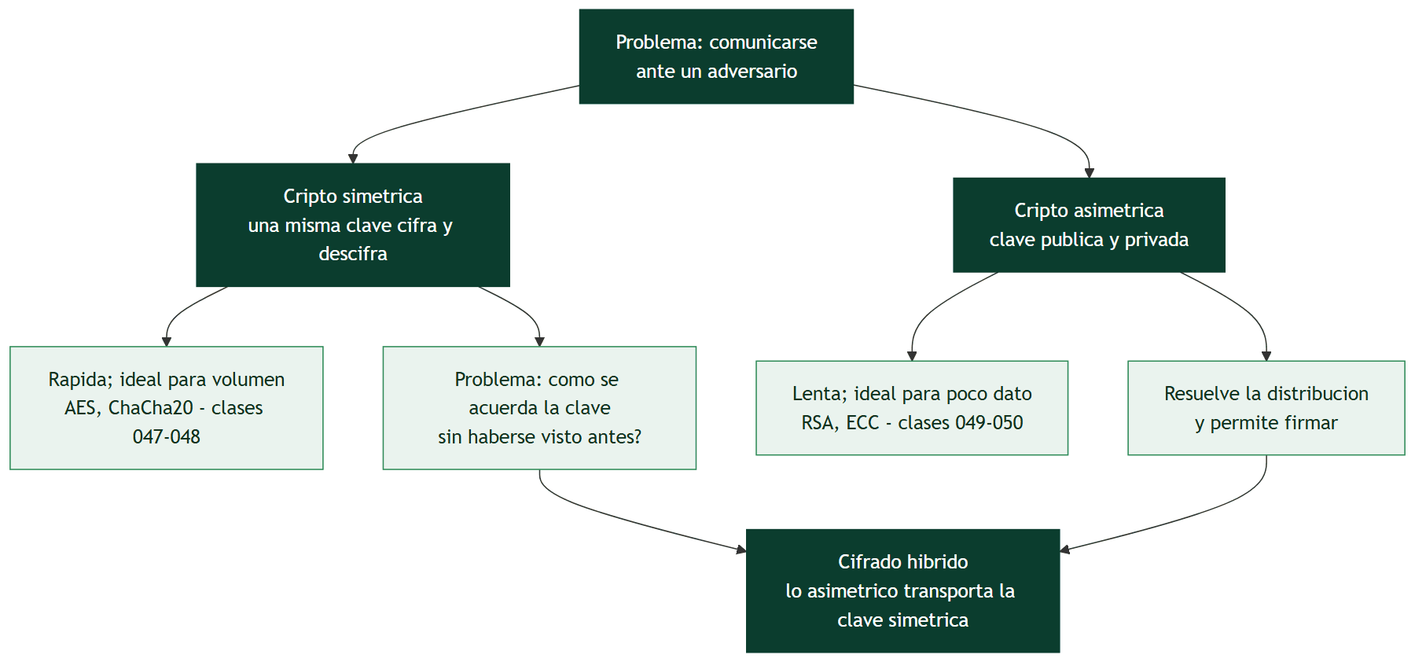
Diagrama de la clase

